Slide 1
МЫШЛЕНИЕ
ЕГО РОЛЬ В ПРОФЕССИОНАЛЬНОМ
САМООПРЕДЕЛЕНИИ

Slide 2
Мышление – это особая форма отражения окружающей действительности, устанавливающая связи и отношения между познаваемыми объектами.
Мышление – это высшая форма творческой активности человека.
Мышление тесно взаимосвязано с процессами воображения и восприятия.
Выражением процесса мышления выступает речь. Благодаря этому мышление как высшая ступень человеческого познания есть самое главное отличие человека от животного.

Slide 3
Мышление
(по характеру решаемых задач)
Практическое
(совершающееся в ходе практической деятельности)
теоретическое
(направленное на решение теоретических задач, на прямую не связанных с практикой)
Интуитивное
(характеризуется быстротой протекания и минимальной осознанностью, наиболее ярко оно проявляется в деятельности следователя, ученого, актера)

Slide 4
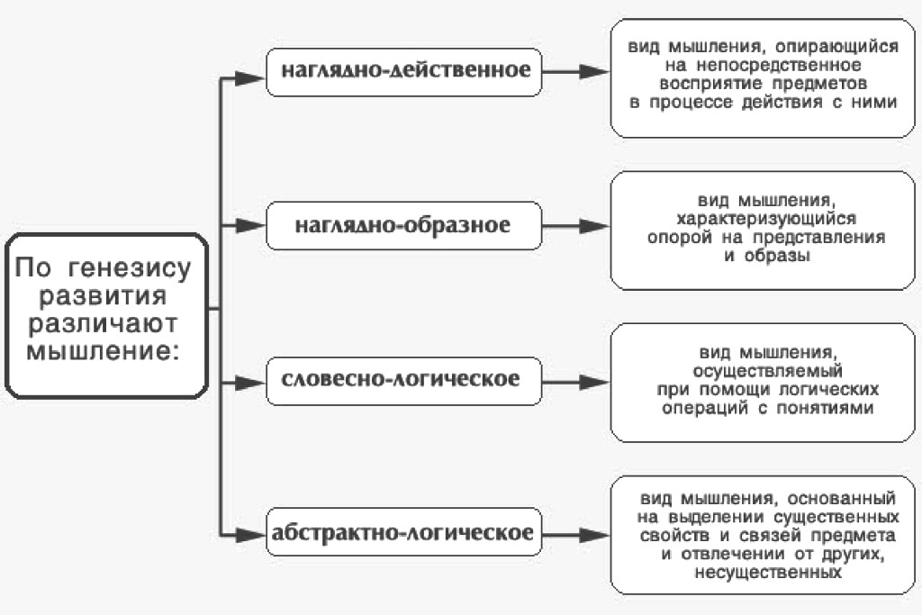
  М
  Ы
В ш
И л
Д е
Ы н
  И
  я

Slide 5

Предметно-действенное - наиболее простая форма мышления, сопутствующая практической деятельности человека.
При рубке дров, конвейерной сборке деталей и других подобных работах этот вид мышления проявляется наиболее полно. Он всегда основывается на обобщении опыта и потому способствует формированию более сложных видов мышления: образного и логического.

Slide 6
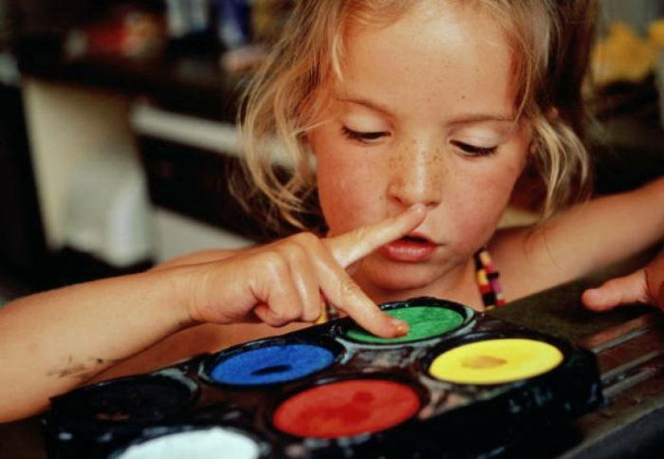
Представления и образы служат опорой профессиональной деятельности художников, конструкторов и представителей других творческих профессий, так как у них в наибольшей степени развито наглядно-образное мышление.

Slide 7
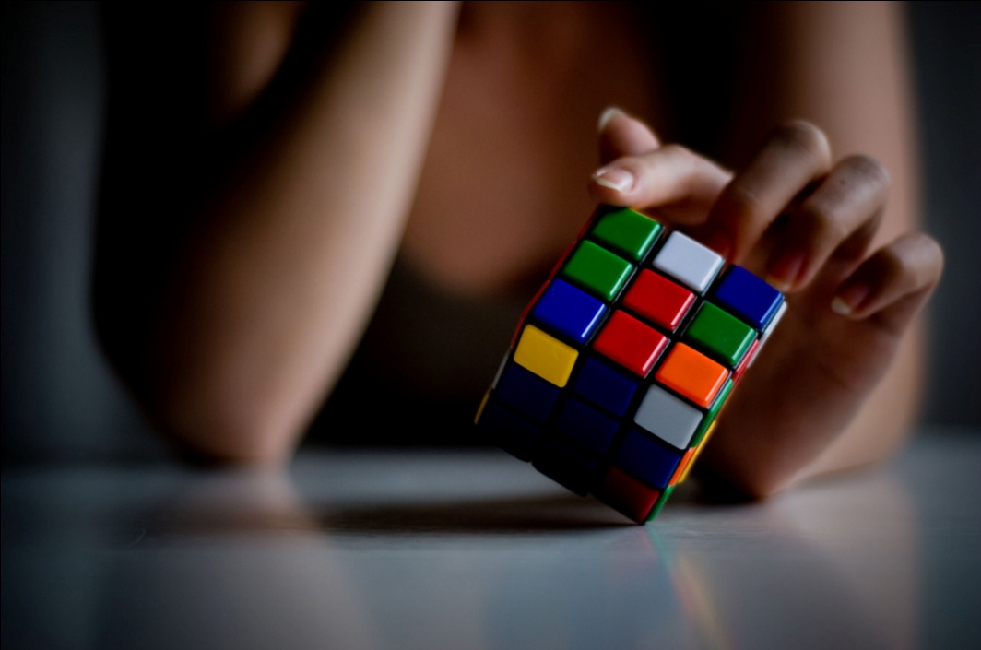
Словесно-логическое мышление наиболее характерно для математиков, программистов, инженеров, физиков-теоретиков, т.е. для тех, кто выполняет мыслительные операции с различными понятиями.

Slide 8
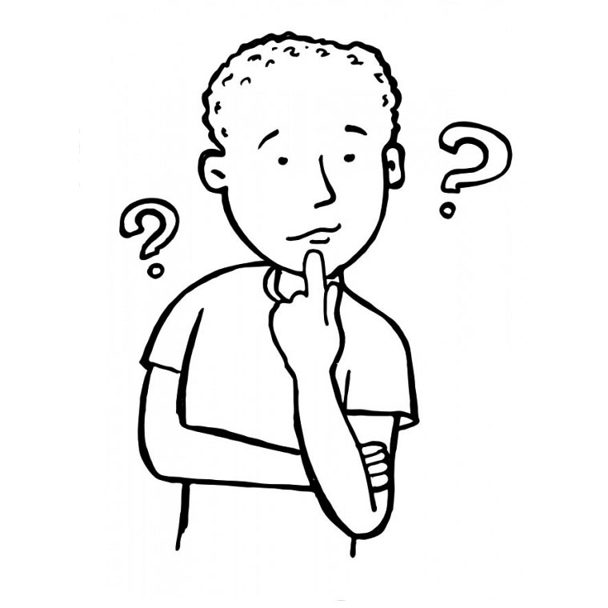
Все виды мышления тесно взаимосвязаны. При возникновении любой проблемной задачи словесные рассуждения всегда опираются на образы. В то же время решение даже самой простой практической задачи требует словесно-логического обобщения. Вот почему так важно при выборе профессии знать особенности своего мышления.

Slide 9

Такое же важное значение для профессиональной деятельности имеет способность личности к выполнению различных мыслительных операций, таких, как сравнение, анализ, синтез, обобщение и абстрагирование.
Анализ – мысленное разделение предметов и явлений на части или свойства (форма, цвет, вкус …)
крыша
окна
двери
стены

Slide 10
Синтез – мысленное объединение частей или свойств в единое целое.
крыша
окна
двери
стены
Абстрагирование – выделение одних признаков и отвлечение от других (осуществляется на основе анализа).

Slide 11

Сравнение – сопоставление предметов и явлений, нахождение сходства и различий между ними.
Обобщение – мысленное объединение предметов и явлений по их общим и существенным признакам.

Slide 12
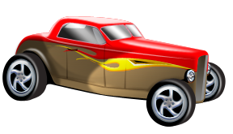
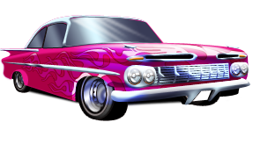
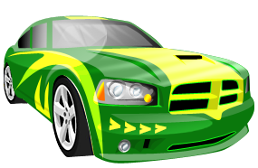
Сочетание данных операций в различных вариантах составляет механизм мышления и воображения. Способность оперировать пространственными представлениями, так необходимая во всех сферах профессиональной деятельности, не обходится без включе­ния большинства перечисленных мысленных операций.
Например, технический дизайнер при создании модели корпуса будущего автомобиля осуществляет мыслительные операции, сравнивает ее с известными образцами, анализирует их с точки зрения аэродинамических и технических характеристик, обобщает, классифицирует и, абстрагируясь от них, создает новый облик.

Slide 13

ТЕСТ НА ТИП МЫШЛЕНИЯ
Этот тест предназначен для определения ведущего типа мышления. К ним относятся предметно-действенное, абстрактно-символическое, словесно-логическое, наглядно-образное, творческое мышление. В чистом виде эти типы мышления встречаются редко. Для многих профессий необходимо сочетание разных типов мышления, такое мышление называют синтетическим. Полезно соотнести свой ведущий тип мышления с выбранным видом деятельности или профилем обучения. Ярко выраженный тип мышления дает некоторые преимущества в освоении соответствующих видов деятельности.
http://nazva.net/logic_test9/

Slide 14
КАКОЙ У ВАС ТИП МЫШЛЕНИЯ?
http://aeterna.qip.ru/test/view/181976/
ВИЗУАЛЬНЫЙ ТЕСТ "МЫШЛЕНИЕ"
http://aeterna.qip.ru/test/view/145196/
ВЕРБАЛЬНОЕ МЫШЛЕНИЕ
http://aeterna.qip.ru/test/view/22189/

